Slide 1
Target Oriented Perceptual Adversarial Fusion Network for Underwater Image Enhancement
面向目标的水下图像增强感知对抗融合网络
汇报人：曲元明

Slide 2
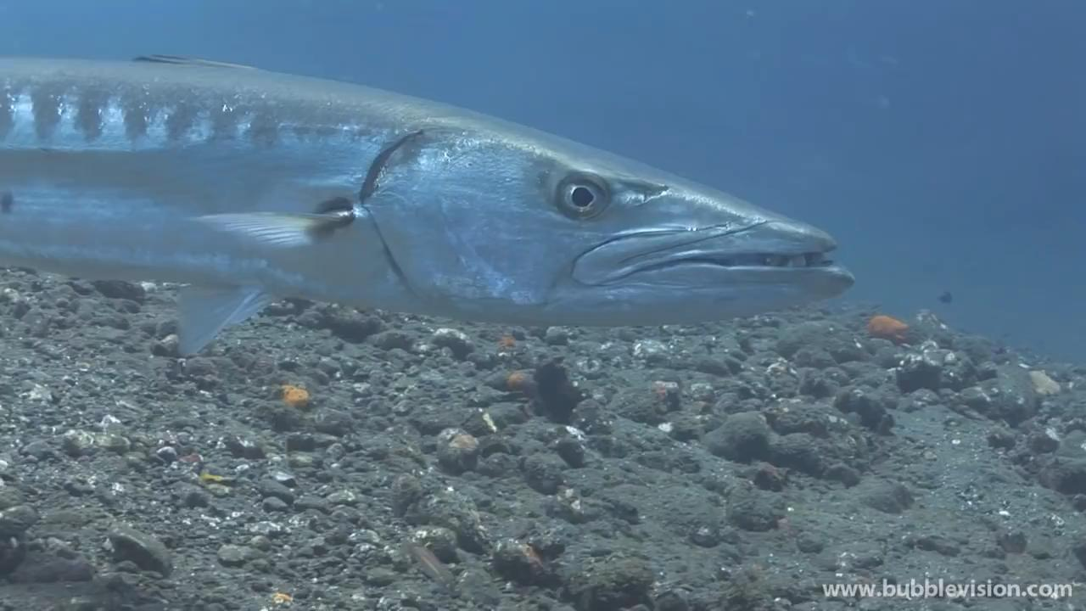
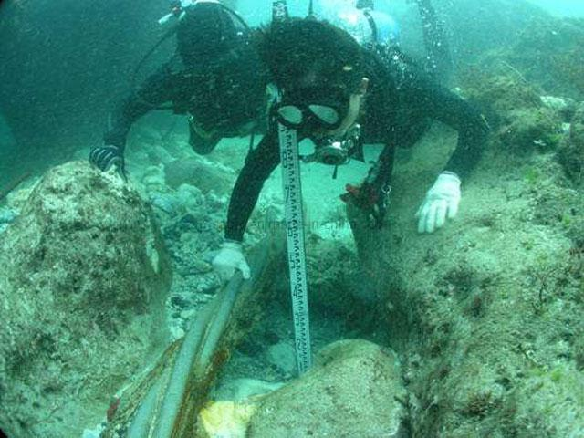
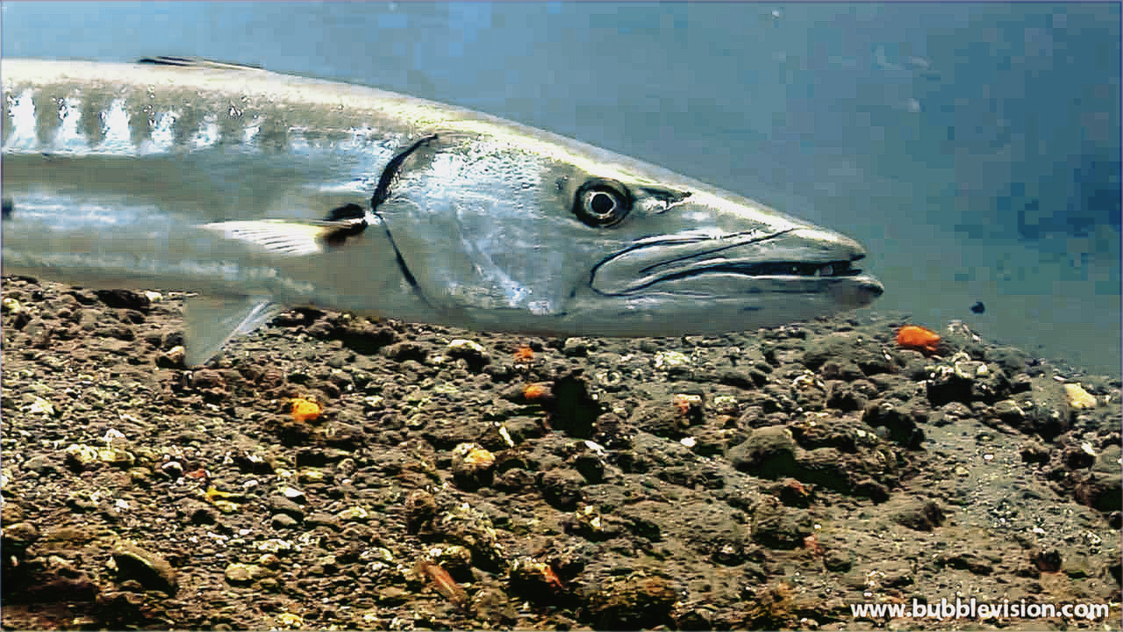
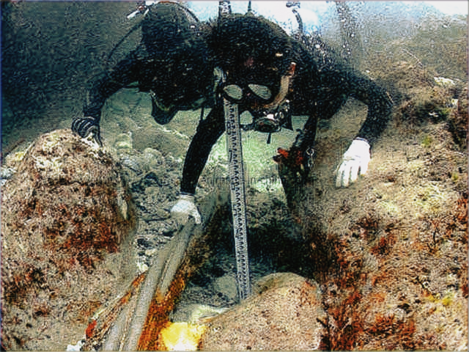

Slide 3
问题：由于光的吸收和折射，水下图像存在严重的色偏、低能见度和图像模糊等问题。
目标：补偿了吸收和折射，具有明亮的颜色和全面的内容细节。
将一幅观测到的水下图像X，恢复真实、清晰的图像Y。
先前的方法与缺点
基于传统模型的方法
a.常规模型方法，失真图像被假定为直接得到的图像和反向散射（从来的方向反射回去）的图像两部分的线性组合。基于该物理模型，他们将增强过程视为反问题（执果索因）来估计模型参数。深水下的恶劣条件有显著变化，上述散射公式不能全面地模拟真实世界的情况。
b.另一种主流的常规模型方法在统计表现的基础上建立。他们使得水分子相比蓝光更容易吸收红光，并从暗通道（一种去雾方法）及其变体中获得支持来模拟这一现象，实现了对红光通道的补偿。
2.基于深度学习的方法
他们采用人工构造的网络，以端到端的方式对进行退化恢复。由于温度、风力、明度、浑浊度和矿物影响水下成像，学习幅退化水下图像的分布，其在众多方面出现差异，且充满未知因素，直接用合成图像是不可靠的。

Slide 4
从两个方面解决
色差：由于水的属性，它吸收了部分波长的光，尤其是红光，导致观测图像中出现偏向蓝色或绿色的色差。
模糊度：另一方面，由于吸收作用使物体表面的反射光急剧减少，使物体的细节变得模糊，
并在一定程度上加剧了模糊度。不仅如此，悬浮颗粒还进一步降低了图像质量的清晰度。
本文贡献：
为了缓解上述问题，我们开发了多尺度密集增强模糊恢复模块( Multi-scale Dense Boosted，MDB )
和深度美学渲染( Deep Aesthetic Render，DAR )模块。
其中MDB能够通过提升策略逐步优化中间结果，以检索混浊现象，并在不丢失空间信息的情况下
利用不相邻的特征。
DAR得益于多解码器架构实现了对不同场景的自适应颜色校正。
为了对模糊复原结果和颜色校正结果进行巧妙的融合，我们加入了双通道注意力模块( Dual Channel-wise Attention，
DCA )学习如何将来自不同模块的信息特征组合起来，用于高质量水下图像。
引入了一种全局-局部对抗机制来约束接近真实世界分布的重建图像。

Slide 5
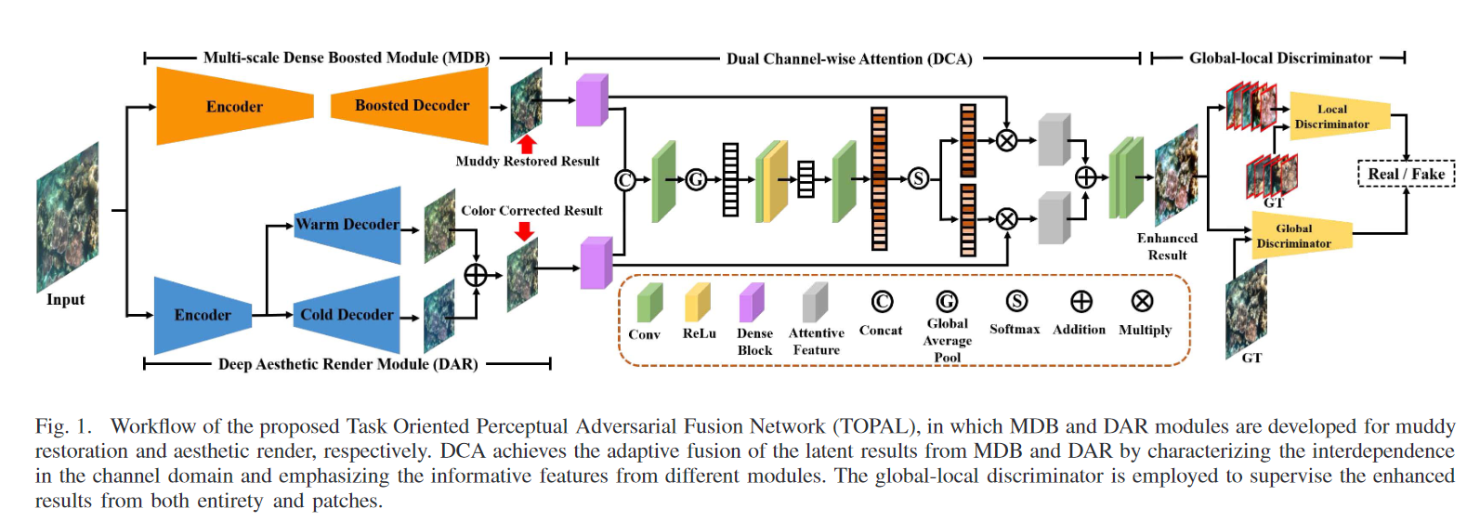
图1 .提出了面向任务的感知对抗融合网络( TOPAL )的工作流程，其中MDB和DAR模块分别用于模糊恢复和美学渲染。
DCA通过刻画信道域中的相互依赖关系，强调来自不同模块的信息特征，实现了MDB和DAR潜在结果的自适应融合。
全局-局部判别器用于从整体和斑块两方面对增强结果进行监督。

Slide 6
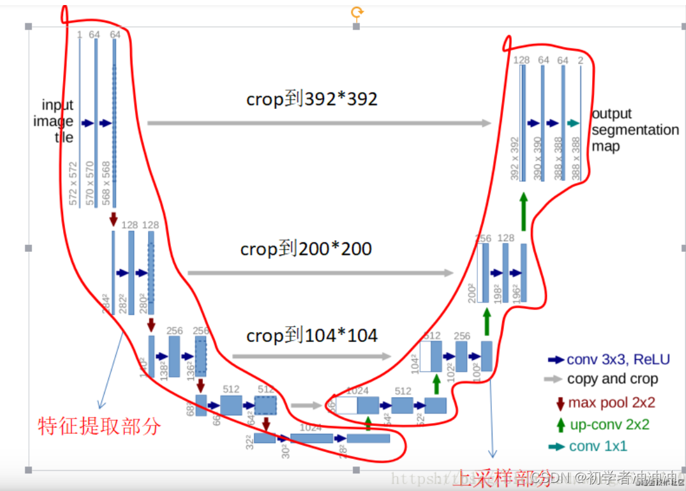
UNet架构
UNet是2015年提出的一种卷积神经网络架构，通常用于医学影像分割任务。
UNet架构由两个主要部分组成：收缩路径（编码器）和扩展路径（解码器）。收缩路径由几个卷积层和池化层组成，这些层逐渐降低输入图像的空间分辨率，同时增加特征通道的数量。扩展路径由几个反卷积层组成，这些层将特征映射上采样为输入图像的原始大小。收缩路径和扩展路径之间的跳过连接使解码器能够访问编码器早期层的特征，这有助于保留丰富的空间信息。
UNet 可以用于图像分割，但也可以用于其他图像处理任务，例如图像修复。同时精度较高，实现较为简单。

Slide 7
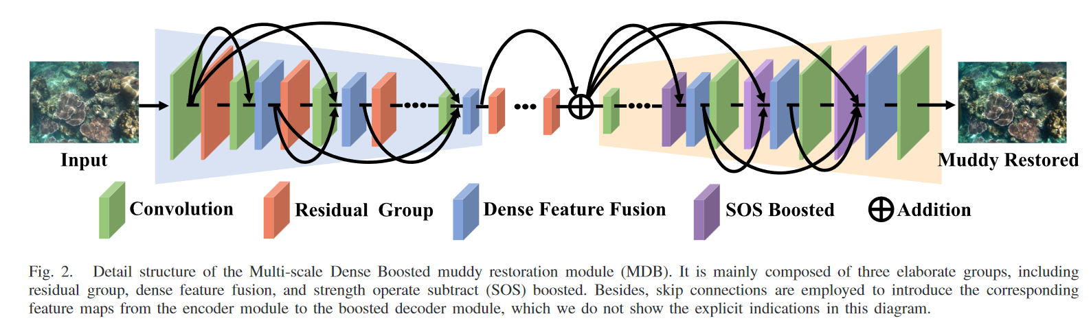
A.多尺度密集增强模糊恢复模块( Multi-scale Dense Boosted，MDB )
图2 .多尺度密集增强模糊恢复模块( MDB )的详细结构。
它主要由三个精心设计的组组成，包括残差组、密集特征融合组和增强的强度操作减法组( SOS )。
编码器由多组残差组、卷积、密集特征融合组顺序连接组成，用于密集提取特征。后面的密集特征融合组接收低层卷积、密集特征融合后的特征图，以加强信息提取。
解码器由增强的强度操作减法组、密集特征融合组、卷积顺序连接组成，后面的密集特征融合组接收低层卷积后的特征图，以保留丰富的空间信息。
MDB利用空间信息和不相邻的特征来实现全局对比度增强。

Slide 8
关于残差
对于传统的CNN网络，简单的增加网络的深度，容易导致梯度消失和爆炸。
当网络层数加深，我们的训练损失会变得更大，既然深层网络相比于浅层网络具有退化问题，那么是就保留深层网络的深度，同时避免退化问题，就出现了残差网络。
残差：在数理统计中是指实际观察值与估计值（拟合值）之间的差。
恒等映射：也被称为恒等函数或单位映射，是一种特殊的函数，它将每一个集合中的元素映射到其自身。例如，在实数集R上，恒等映射可以被表示为y = f(x) = x，这是一条通过原点，斜率为1的直线。在这种情况下，任何一个实数x都被映射到其自身，例如f(0) = 0，f(1) = 1，f(2) = 2，等等。
我们的输入经过两层网络之后（在第二层激活层relu函数之前）的输出是F ( x ) ，但我们不能保证经过这两层网络之后是否会有信息的丢失（如果层数越多可能信息损失的越多），如果层数逐渐加上，信息的损失会导致我们无法继续后面的训练，也会影响到权重的更新，所以我们直接加上输入的x作为理想输出，将这个输出记为H ( x ) = F ( x ) + x ，这样就算信息有所损失，那么至少保证理想输出。在这种情况下，优化问题可以看做F ( x ) = H ( x ) − x ，令F ( x ) = 0 这样的优化较为简单，这也是残差这个叫法的由来。
如果已经学习到较饱和的准确率（或者当发现下层的误差变大时），那么接下来的学习目标就转变为恒等映射的学习，也就是使输入x近似于输出H(x)，以保持在后面的层次中不会造成精度下降。也就是说，我们不需要去拟合真正的分布，需要学习的是残差函数F（x）=H（x）-x，这里如果F（x）=0，那么就是上面提及的恒等映射。但实际上，我们只是逼近恒等映射，而不是使得F（x）=0，因为学习一个F（x）=0，的恒等映射很难。

Slide 9
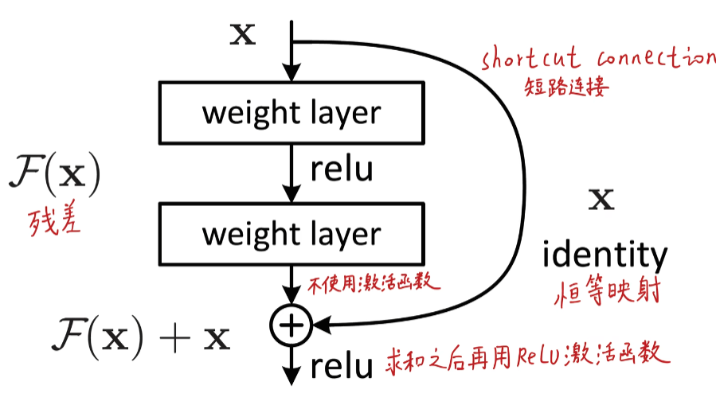

Slide 10
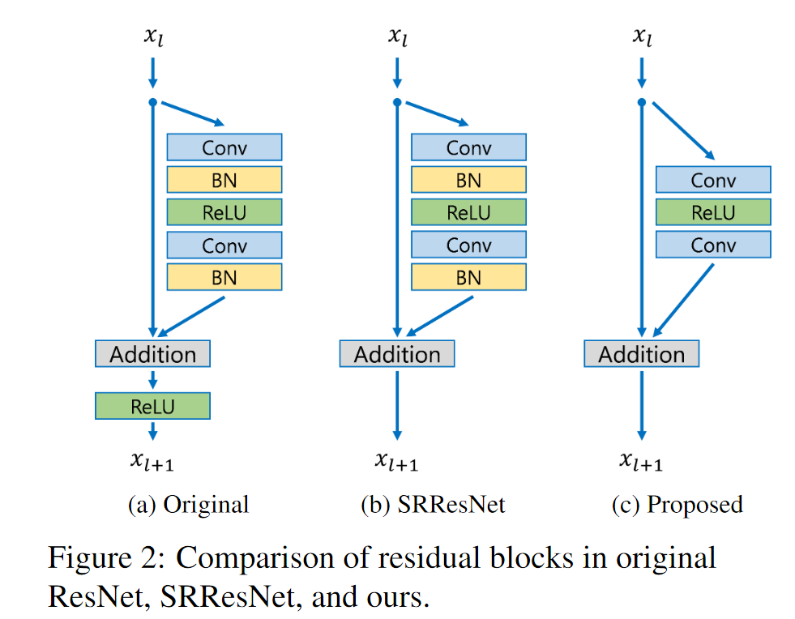
a.优化的残差块
我们从我们的网络中移除批量归一化层。由于批量归一化层对特征进行了归一化处理，通过对特征进行归一化处理降低了网络的范围灵活性，因此最好将其去除。
此外，由于批量归一化层与前面的卷积层消耗相同的内存，GPU的内存使用量也得到了充分的降低。与SRResNet相比，我们没有批量归一化层的基线模型在训练过程中节省了大约40 %的内存使用量。因此，我们可以在有限的计算资源下建立一个比传统ResNet结构具有更好性能的更大模型。

Slide 11
b.增强的强度操作减法（SOS）
给定初始的去噪图像，我们建议重复以下" SOS "过程：
( i ) ( S )通过将先前的去噪图像添加到退化的输入图像（原始图像）来增强信号，得到增强的图像。
( ii ) ( O )在增强的图像上执行去噪方法，得到恢复的信号增强图像。
( iii ) ( S )用恢复的信号增强图像减去先前的去噪图像，得到最终结果，以增强图像的去噪效果。
主导图像/块先验能够有效地区分信号内容和噪声。然而，信号对噪声的强调可以帮助先验更好地识别图像内容，从而导致更好的去噪性能。这就是所提出的SOS boosting算法的核心思想，它利用之前的估计来增强底层信号。此外，所提出的算法将去噪器视为一个"黑箱"，因此易于使用，适用于广泛的去噪方法。

Slide 12
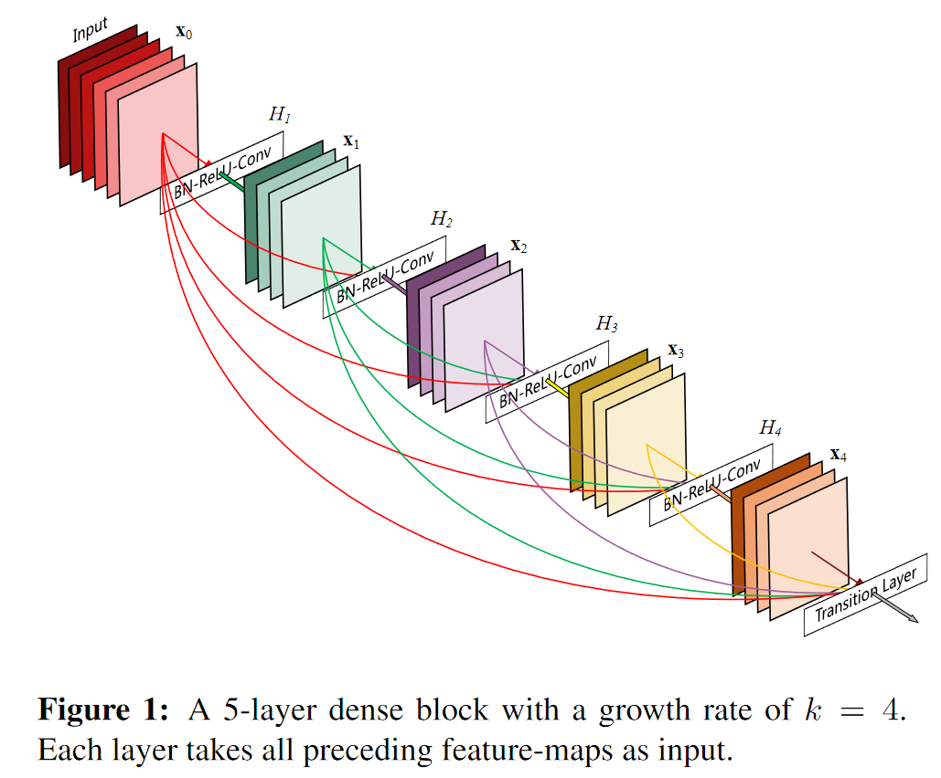
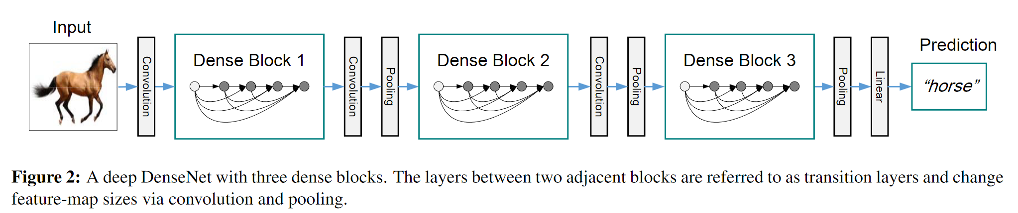
c.密集特征融合
众所周知，编码器中缺失的空间信息和非相邻层之间缺少的连接是UNet固有的局限性。为了解决这些问题，常用的策略是采用DenseNet，其中将特征重采样到相同大小，并将它们逐层融合在一起。然而，不同的特征的简单拼接对于信息融合的效果并不理想。在本文中，我们使用密集特征融合模块来利用不相邻的层，并进一步增强当前层的增强特征。
图1：生长速率k = 4的5层致密块体。每一层都将前面所有的特征图作为输入。
图2：一个包含3个密集块的深度DenseNet。两个相邻块之间的层称为过渡层，通过卷积和池化改变特征图的大小。

Slide 13
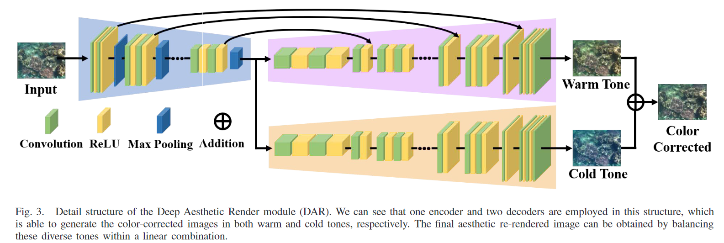
B.深度美学渲染模块( Deep Aesthetic Render，DAR )
图3 .详细介绍了深度美学渲染模块( DAR )的结构。我们可以看到，在该结构中使用了一个编码器和两个解码器，可以分别生成暖色调和冷色调的颜色校正图像。通过在一个线性组合中平衡这些不同的色调，就可以得到最终的审美再现图像。

Slide 14
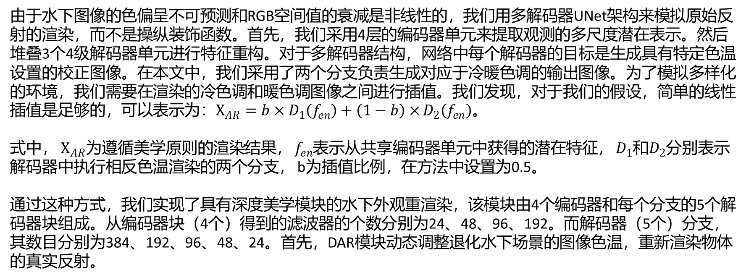
由于水下图像的色偏呈不可预测和RGB空间值的衰减是非线性的，我们用多解码器UNet架构来模拟原始反射的渲染，而不是操纵装饰函数。首先，我们采用4层的编码器单元来提取观测的多尺度潜在表示。然后堆叠3个4级解码器单元进行特征重构。对于多解码器结构，网络中每个解码器的目标是生成具有特定色温设置的校正图像。在本文中，我们采用了两个分支负责生成对应于冷暖色调的输出图像。为了模拟多样化的环境，我们需要在渲染的冷色调和暖色调图像之间进行插值。我们发现，对于我们的假设，简单的线性插值是足够的，可以表示为：$X_{AR}=b×D_{1}\left(f_{en}\right)+\left(1−b\right)×$ $D_{2}\left(f_{en}\right)。$
式中， $X_{AR}$为遵循美学原则的渲染结果， $f_{en}$表示从共享编码器单元中获得的潜在特征， $D_{1}$和$D_{2}$分别表示解码器中执行相反色温渲染的两个分支， b为插值比例，在方法中设置为0.5。
通过这种方式，我们实现了具有深度美学模块的水下外观重渲染，该模块由4个编码器和每个分支的5个解码器块组成。从编码器块（4个）得到的滤波器的个数分别为24、48、96、192。而解码器（5个）分支，其数目分别为384、192、96、48、24。首先，DAR模块动态调整退化水下场景的图像色温，重新渲染物体的真实反射。

Slide 15
C.基于双通道注意力机制的融合
注意力机制
注意力机制借鉴了人类注意力的说法，比如我们在阅读过程中，会把注意力集中在重要信息上，在训练过程中。输入的权重也都是不同的，注意力机制就是学习到这些权重，最开始，注意力机制在CV领域被提出来。但后面广泛应用在NLP领域
深度学习中的注意力机制从本质上讲和人类的选择性注意力机制类似，核心目标也是从众多信息中选出对当前任务目标更加关键的信息。
多模态
多模态是从多个模态表达或感知事物。多个模态也可归类为同质性的模态，例如从两台相机中分别拍摄的图片，异质性的模态，即图片与文本语言的关系。目前研究领域中主要是对图像，文本，语音三种模态的处理。之所以要对模态进行融合，是因为不同模态的表现方式不一样，看待事物的角度也会不一样，所以存在一些交叉（所以存在信息冗余），互补（所以比单特征更优秀）的现象，甚至模态间可能还存在多种不同的信息交互，如果能合理的处理多模态信息，就能得到丰富特征信息。即概括来说多模态的显著特点是：余度性 和 互补性 。多模态融合重点关注深度学习模型中融合特征的阶段，无论是数据级、特征级还是建议级。

Slide 16
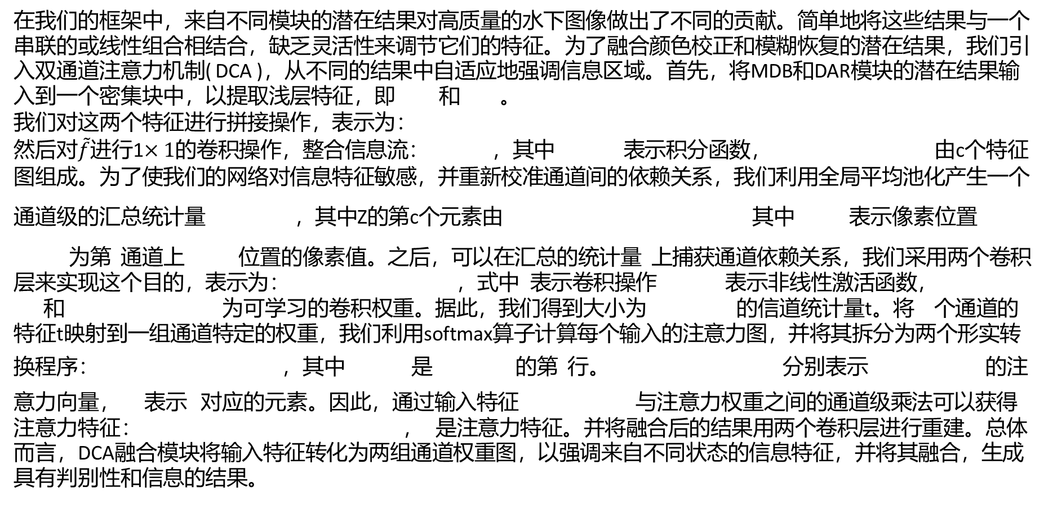
在我们的框架中，来自不同模块的潜在结果对高质量的水下图像做出了不同的贡献。简单地将这些结果与一个串联的或线性组合相结合，缺乏灵活性来调节它们的特征。为了融合颜色校正和模糊恢复的潜在结果，我们引入双通道注意力机制( DCA )，从不同的结果中自适应地强调信息区域。首先，将MDB和DAR模块的潜在结果输入到一个密集块中，以提取浅层特征，即$f_{MDB}$和$f_{DAR}$。
我们对这两个特征进行拼接操作，表示为：$\tilde{f}$=concat（ $f_{MDB}$， $f_{DAR}$）
然后对$\tilde{f}$进行1$×1$的卷积操作，整合信息流：$I$=$L\left(\tilde{f}\right)$，其中$L（⋅）$表示积分函数，$I$=[$i_{1}，$ $i_{2}$，…， $i_{c}$]由c个特征图组成。为了使我们的网络对信息特征敏感，并重新校准通道间的依赖关系，我们利用全局平均池化产生一个通道级的汇总统计量Z$∈R^{c×1×1}$，其中Z的第c个元素由$Z_{c}$=$\frac{1}{H×W}\sum_{p=1}^{H}{\sum_{q=1}^{w}{i_{c}}}$ ( p , q)其中( p , q)表示像素位置， $i_{c}$ ( p , q)为第c通道上( p , q)位置的像素值。之后，可以在汇总的统计量Z上捕获通道依赖关系，我们采用两个卷积层来实现这个目的，表示为：$t=w_{2}∗σ\left(w_{1}∗2\right)$，式中*表示卷积操作， σ ( · )表示非线性激活函数，
W1和W2∈ $R^{2c×1c×H×W}$为可学习的卷积权重。据此，我们得到大小为2c × 1 × 1的信道统计量t。将2c个通道的特征t映射到一组通道特定的权重，我们利用softmax算子计算每个输入的注意力图，并将其拆分为两个形实转换程序：$α_{c}=\frac{\exp\left(V_{1}^{c}t\right)}{\exp\left(V_{1}^{c}t\right)+\exp\left(V_{2}^{c}t\right)}$，其中$V_{1}^{c}$和$V_{2}^{c}$是$V_{1}^{}，$ $V_{2}^{}$的第c行。 $V_{1}^{}，$ $V_{2}^{}$ $∈R^{c×1×1}$分别表示$f_{MDB}$， $f_{DAR}$的注意力向量， $α_{c}$表示$α$对应的元素。因此，通过输入特征$f_{MDB}$， $f_{DAR}$与注意力权重之间的通道级乘法可以获得注意力特征：$f=α⋅f_{MDB}+\left(1−α\right)⋅f_{DAR}$，$f$是注意力特征。并将融合后的结果用两个卷积层进行重建。总体而言，DCA融合模块将输入特征转化为两组通道权重图，以强调来自不同状态的信息特征，并将其融合，生成具有判别性和信息的结果。

Slide 17
D.知觉和对抗机制
GAN
GAN的全称是Generative adversarial network，即生成对抗网络。生成对抗网络其实是两个网络的组合：生成网络（Generator）负责生成模拟数据；判别网络（Discriminator）负责判断输入的数据是真实的还是生成的。生成网络要不断优化自己生成的数据让判别网络判断不出来，判别网络也要优化自己让自己判断得更准确。二者关系形成对抗，因此叫对抗网络。
PatchGAN
在PatchGAN训练判别器时，不是把整个图片直接放进判别器中进行判别，而是先把一幅图切成NxN的小块,再把每个小块送入判别器中进行判别，最后把整体的结果取平均。这样做就达到了一个不错的效果，实现起来采用卷积的方式阐述更少，在大图像上运行得更快。作者还在文中介绍PatchGAN的这段说了一下其实PatchGAN也可以被理解为一种纹理损失。

Slide 18
D.知觉和对抗机制
水下退化的图像和高质量的对应图像的采集在实际应用中非常困难。为了缓解对大规模训练数据的需求，我们采用了高度有效的对抗性机制。所采用的协同判别器能够自适应地对局部区域进行增强，并以全局-局部的方式在全局范围内提高亮度，而不是用于最小化真实与迭代图像分布之间的距离，在空间变化的光照图像上经常失效。具体来说，除了图像级判别器之外，还在框架中加入了基于Patch GAN的局部判别器。局部判别器从输出和高质量图像中随机裁剪局部块，并学习区分是真实的还是伪造的。这样，额外增加的局部判别器确保了重建结果与参考相比更加真实，减轻了全局判别器保留的严重区域。
对于全局判别器，我们稍微修改了相对结构，其中sigmoid函数被最小平方GAN损失替换。局部判别器与全局判别器具有相同的结构，其中最后Sigmoid层被丢弃。每个判别模块有6个块，每个块由一个卷积层和一个ReLU激活层组成。卷积层的滤波器个数分别为64、128、256和512。
损失函数在UIEBD和UCCS基准上的消融研究，其中我们将一致性损失(LMSE + LSSIM)、感知损失(LMSE + LSSIM + Lper)以及作为全局-局部判别损失(Ltotal)进行比较。根据在3个监督度量和5个无参考评估上的量化结果可以看出，感知损失和全局-局部判别损失对算法性能起到了积极作用，其中判别损失的提升更为明显。

Slide 19
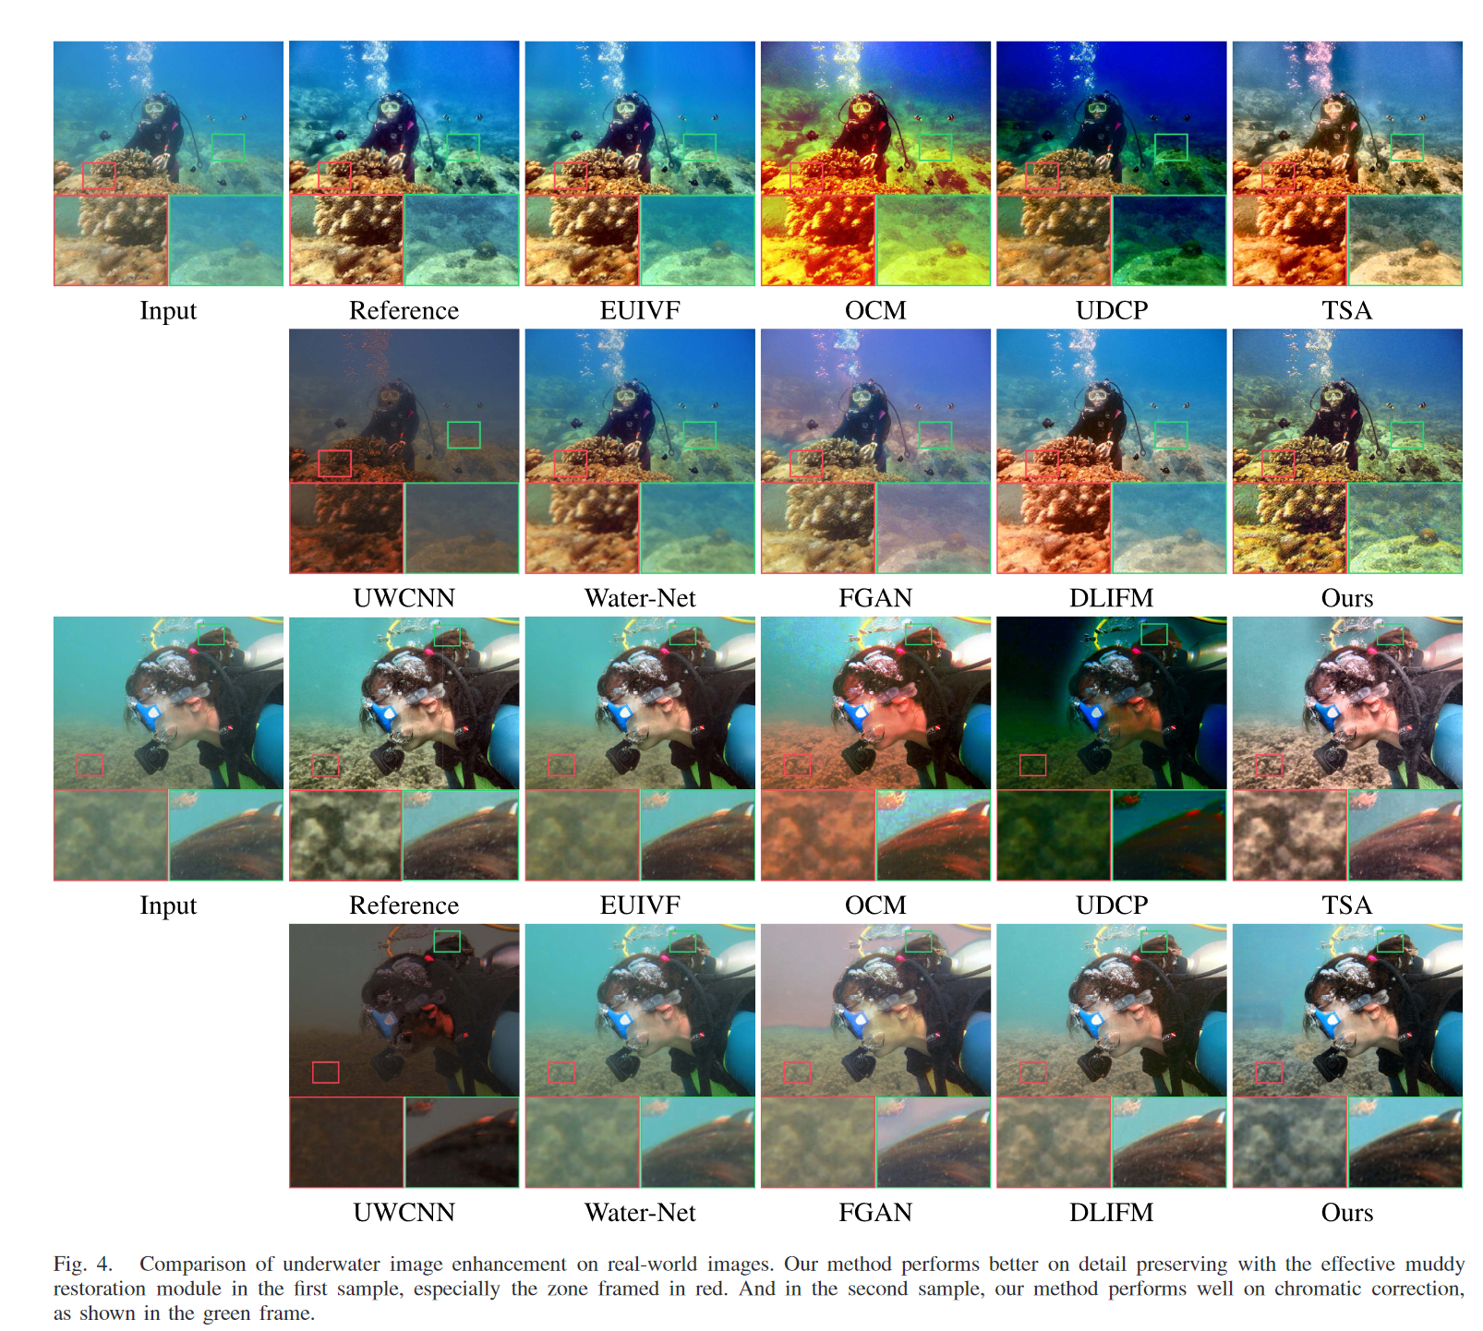
图4 .水下图像增强在真实世界图像上的对比。我们的方法在第一个样本中使用有效的模糊恢复模块，特别是红色框定的区域，在细节保持方面表现更好。并且在第二个样本中，我们的方法在色度校正上表现良好，如绿色框架中所示。

Slide 20
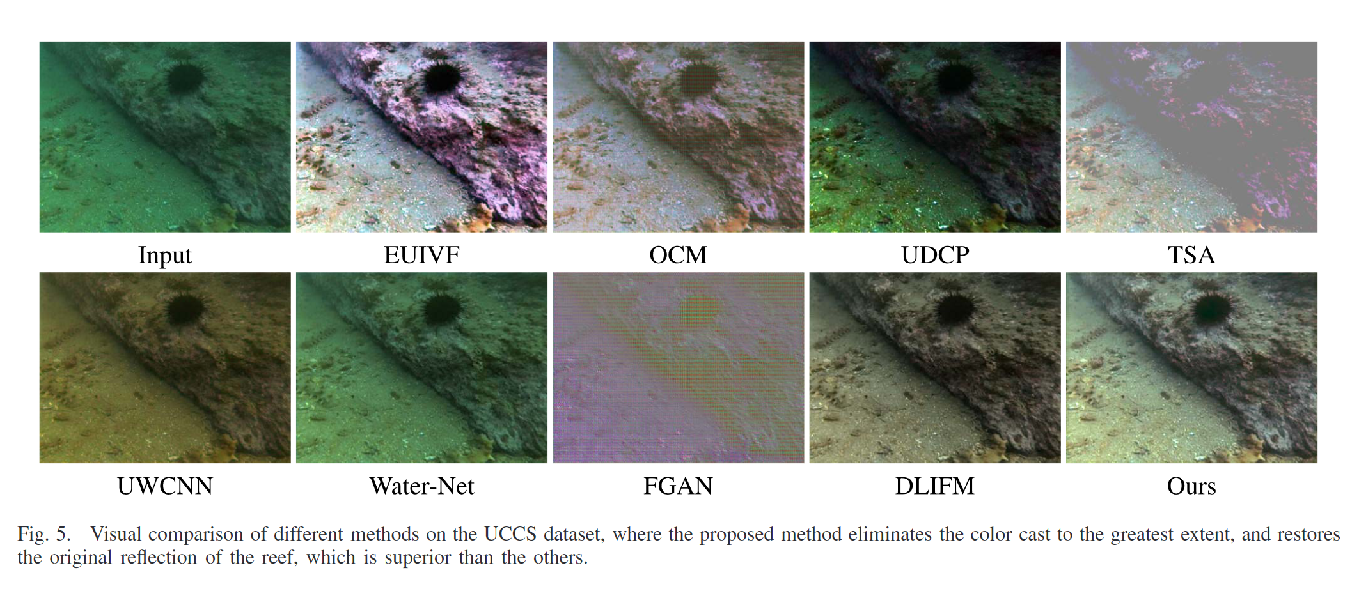
图5 .在UCCS数据集上进行不同方法的可视化对比，其中提出的方法最大程度地消除了色偏，恢复了礁体的原始反射，优于其他方法。

Slide 21
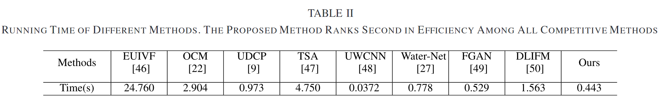
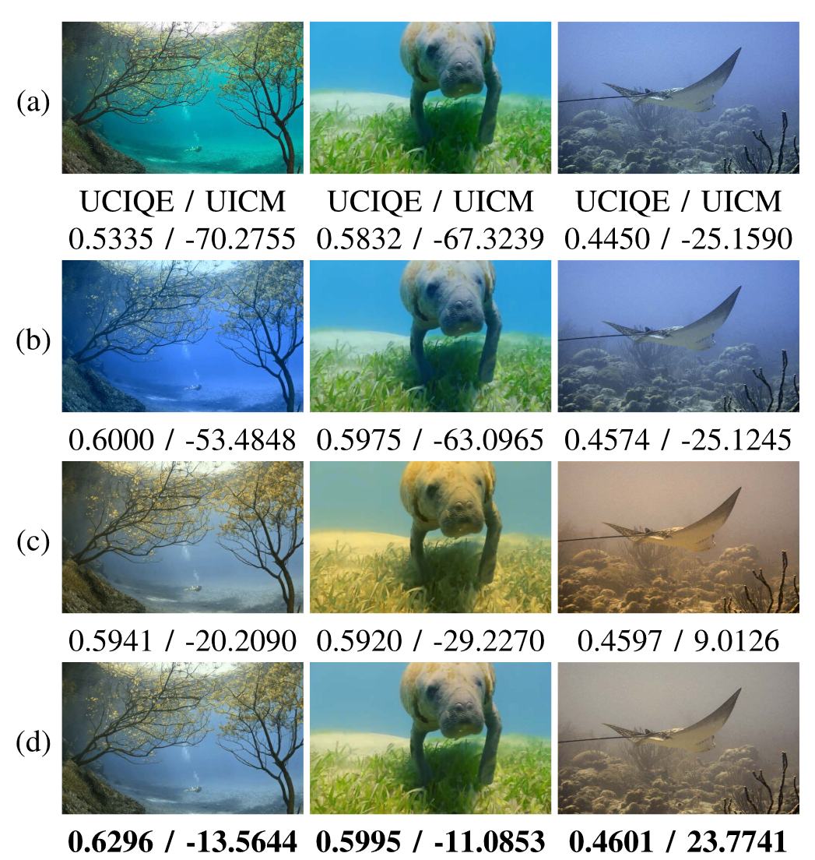
图6 .举例说明深度美学渲染模块的颜色补偿，其中( a )是输入的水下图像，( b ) ( c )表示冷暖分支的潜在结果。( d )显示了重新渲染的真实反射，这得益于温暖和寒冷的分支。

Slide 22
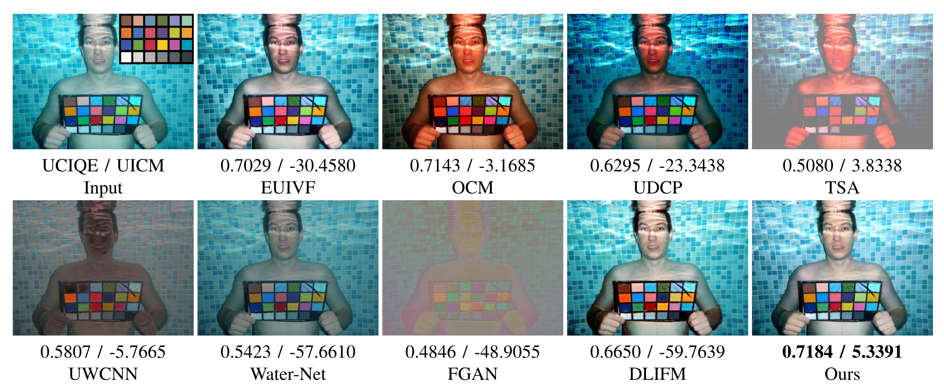
图7 .不同水下增强方法之间的颜色补偿。从图中可以直观地看出，本文方法显著地还原了棋盘格的真实反射，而其他方法则倾向于在某一颜色上扭曲真实。

Slide 23
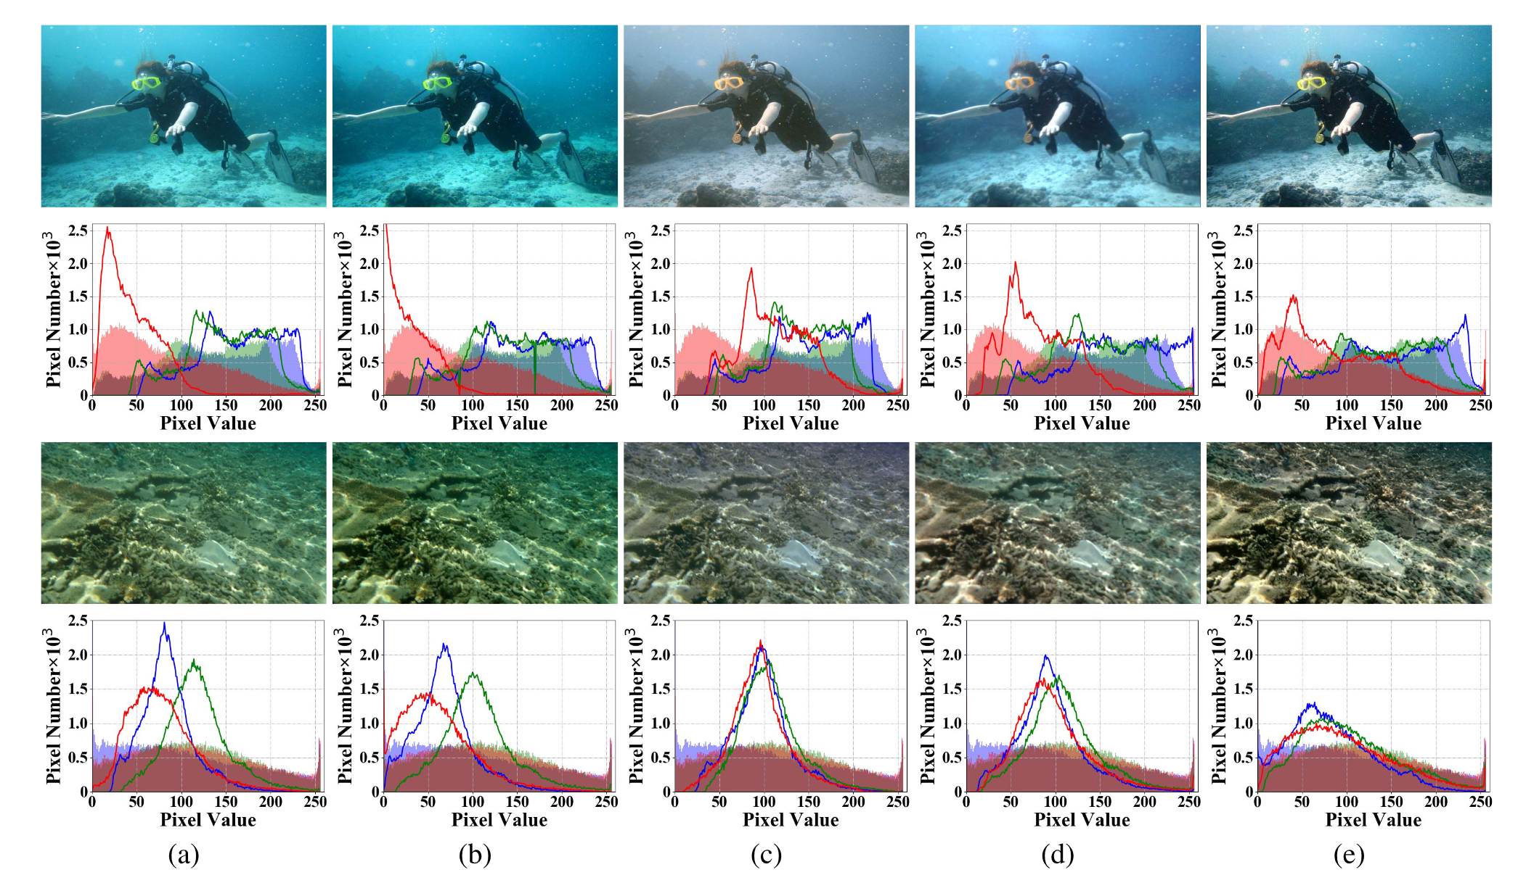
图11 .几种潜在结果的比较。( a )是输入图像，( b )是由MDB得到的浑浊恢复结果，( c )是由DAR模块得到的颜色校正结果，( d )用( a )和( b )的简单组合来说明结果。相反，( e )是使用提出的自适应融合DCA模块的重建结果。该图展示了每张图像对应结果与参考图像的RGB像素强度分布的比较，其中参考图像的值分布由填充部分显示。可以发现( e )的像素强度分布最接近参考，从统计学的角度体现了我们方法的优越性。

Slide 24
图1 .提出了面向任务的感知对抗融合网络( TOPAL )的工作流程，其中MDB和DAR模块分别用于模糊恢复和美学渲染。
DCA通过刻画信道域中的相互依赖关系，强调来自不同模块的信息特征，实现了MDB和DAR潜在结果的自适应融合。
全局-局部判别器用于从整体和斑块两方面对增强结果进行监督。

